Slide 1

Эволюция близко, или как Чарльз Дарвин поможет сделать жизнь в городах лучше
СИТИЛИКС
НИЖНИЙ НОВГОРОД
20-21.07.2019

Slide 2
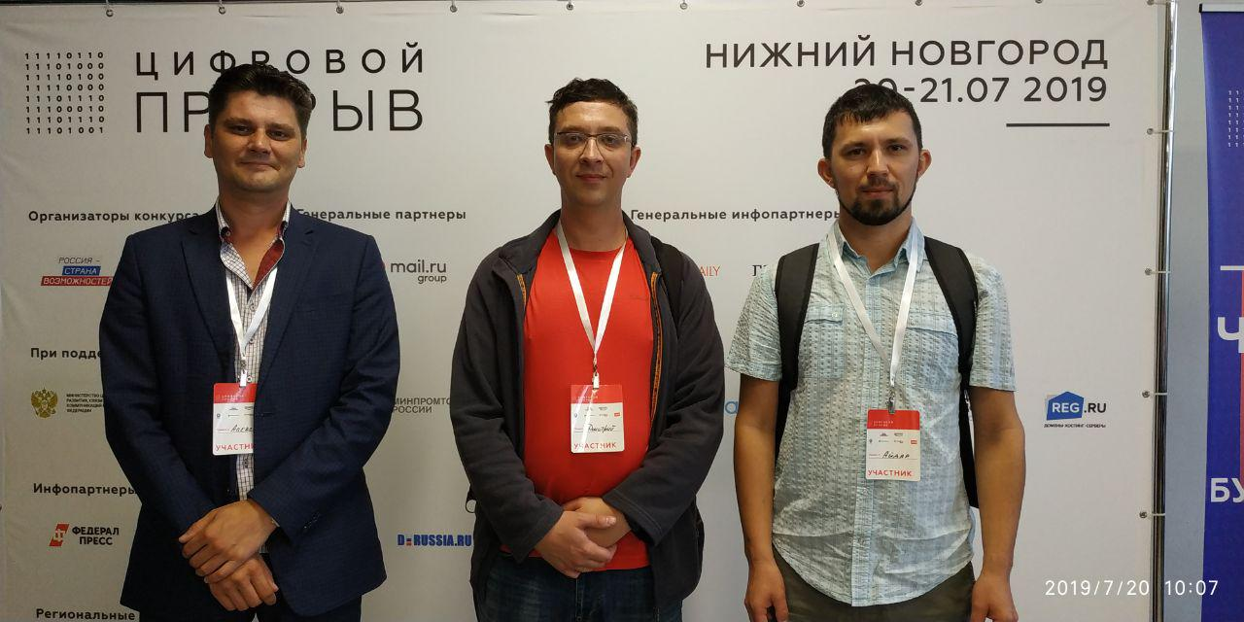
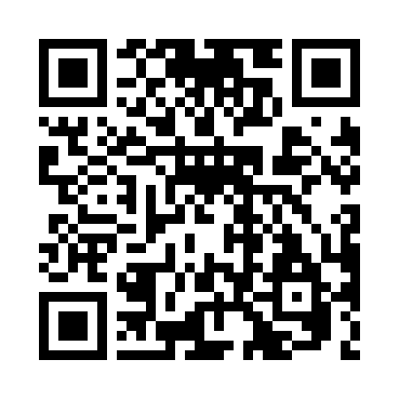

Команда
https://github.com/jubbon/hackathon-nn-2019

Slide 3
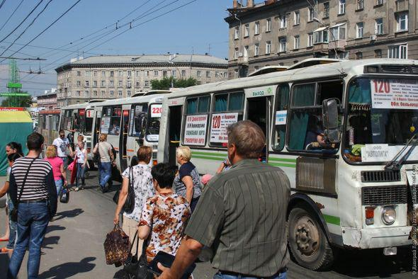
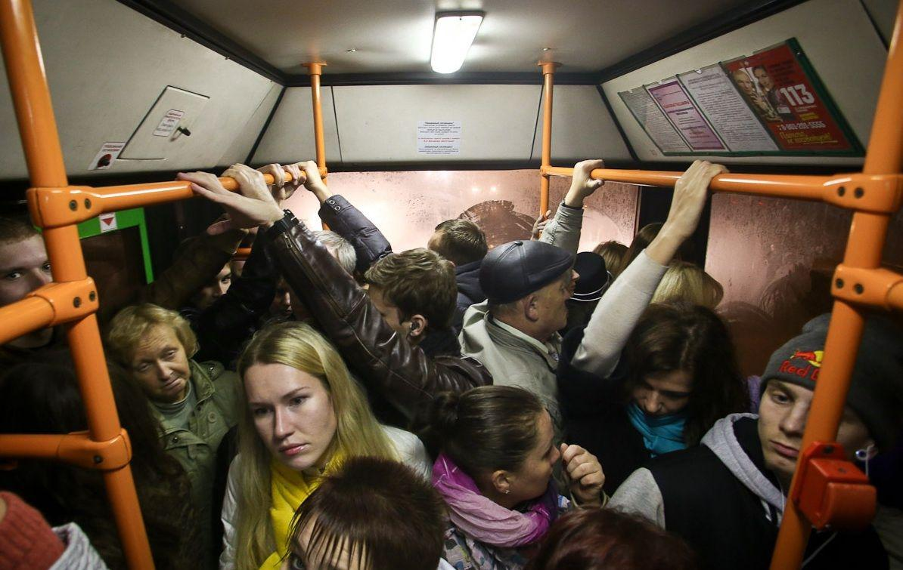
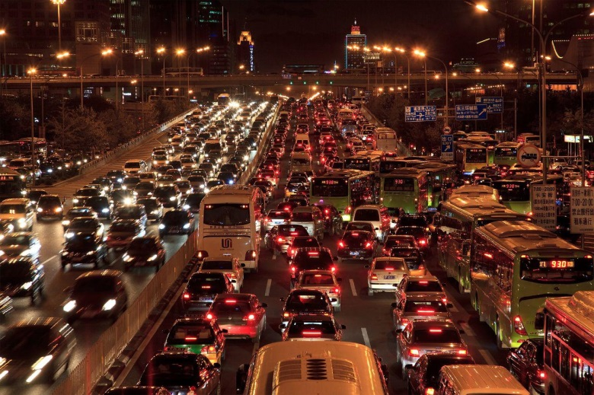
Проблемы

Slide 4
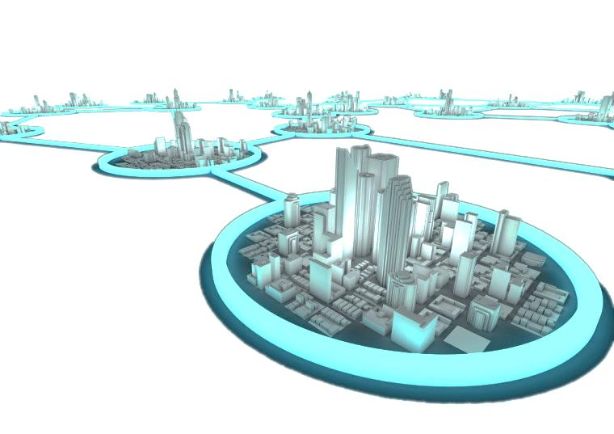

Эволюция транспорта
Данные потребностей населения
Анализ перемещений населения
Совмещение паттернов перемещения с существующей транспортной системой
Вычисление количественных характеристик
Выявление критических мест
Оптимизация (мутация) маршрутов (расписаний)

Slide 5
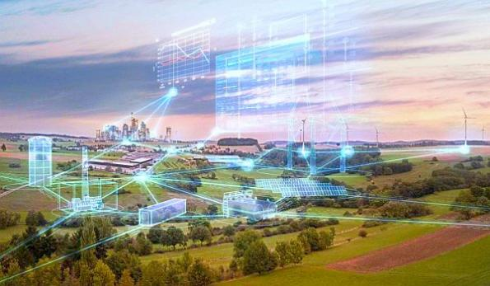
Цифровой двойник

Slide 6





Исходные данные

Slide 7
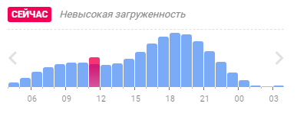
Матрица потребностей

Slide 8
Модель суточной миграции

Slide 9
Модель суточной миграции

Slide 10
Развитие
Сервис курьерам/экспедиторам для оптимизации своего рабочего дня и маршрута передвижения среди нескольких точек с учетом загруженности и доступности общественного транспорта
Загруженность транспорта (оперативная и историческая)
Определение конкретного времени прибытия на необходимую остановку

Slide 11
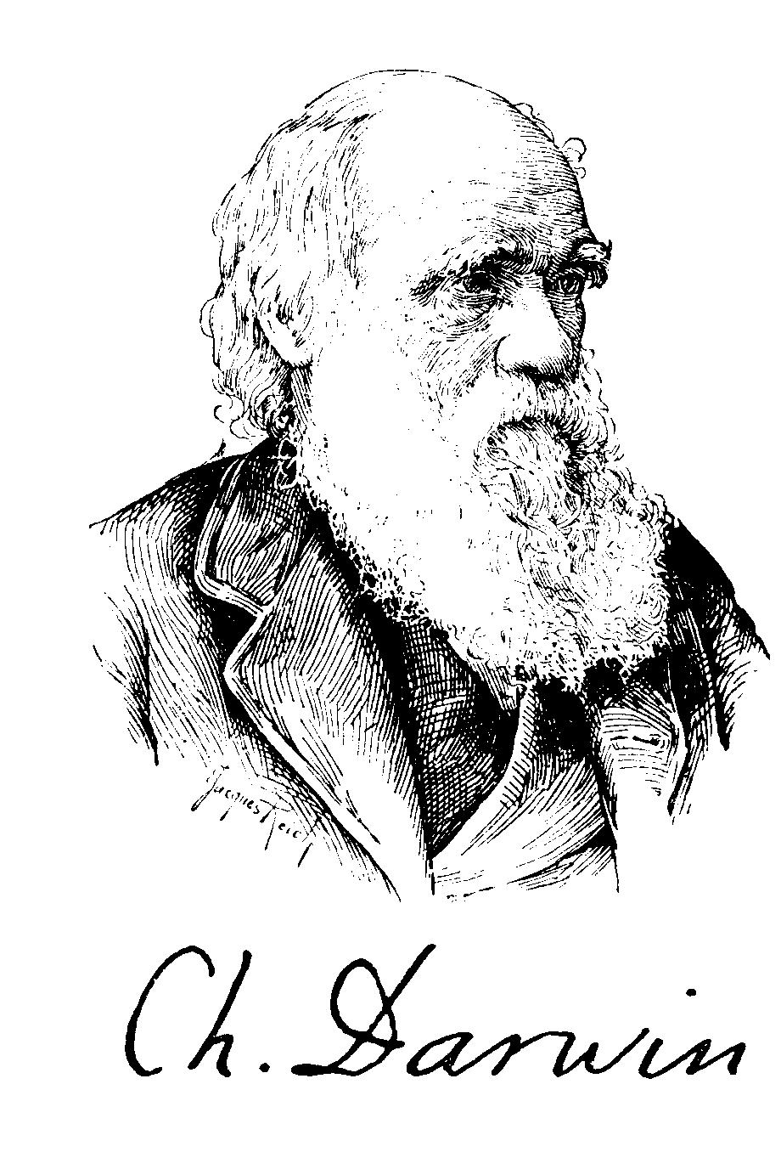
Заключение
«Выживает не самый сильный
и не самый умный,
а тот,
кто лучше всех
приспосабливается к изменениям.»

Slide 12
Благодарю за внимание

